Slide 1
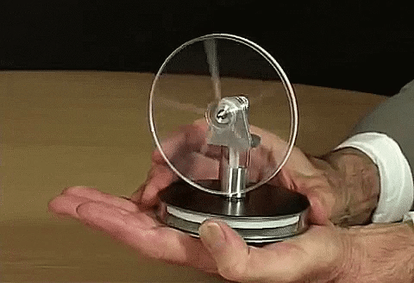
Les moteurs Stirling

Slide 2
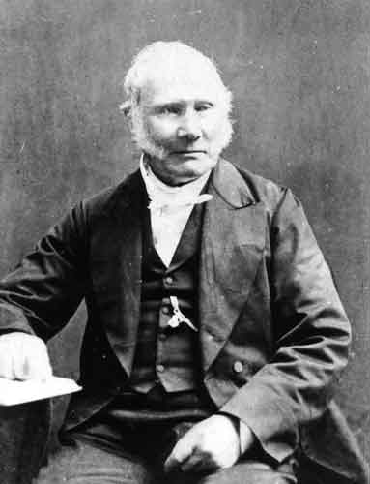
Robert Stirling
Ingénieur Ecossais
Mets au point le premier
moteur “à air chaud” en
1816

Slide 3
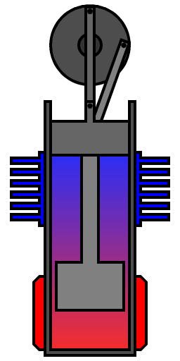
Principe
Un radiateur chauffe le bas, et des ailettes maintiennent le haut froid.
Le différentiel de température crée un changement de pression, qui font monter et descendre le piston.

Slide 4
Pros and Cons
Silencieux
Pas d’émission en soi
Peut être très efficace
Peut être utilisé avec des énergies renouvelable
Très volumineux
Assez couteux si efficace
Temps de démarrage plus long
Besoin d’une diff. de température

Slide 5
Actuellement
Un avion propulser par un Stirling engine a été créer en 1996, prouvant sa faisabilité.
Un unique sous-marin suédois a battu toute une flotte américaine en 2005 durant un « war-game »

Slide 6
Source
Real engineering : https://www.youtube.com/watch?v=saCdvAp5cow
Lindybeige : https://www.youtube.com/watch?v=vGlDsFAOWXc
Cody’sLab : https://www.youtube.com/watch?v=9oZw4rX8kPg
Wikipedia : https://fr.wikipedia.org/wiki/Moteur_Stirling

